Slide 1
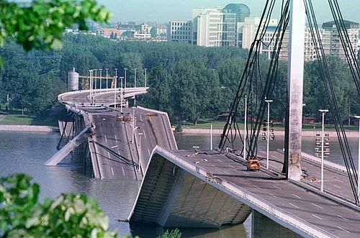
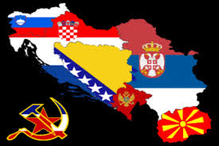
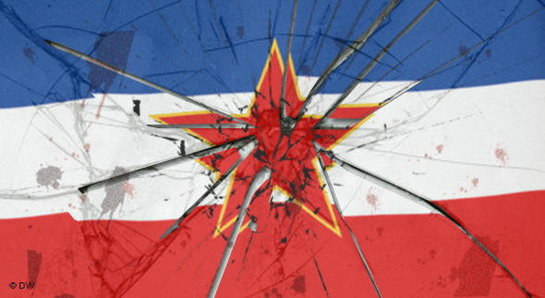
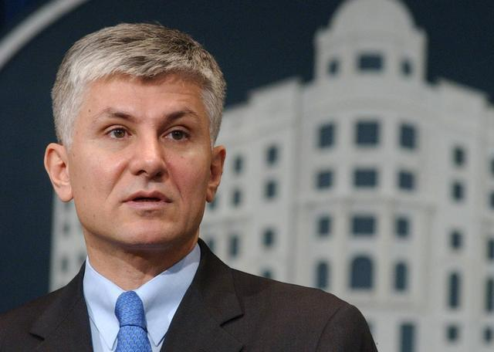
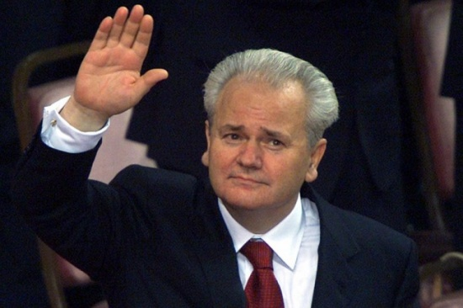
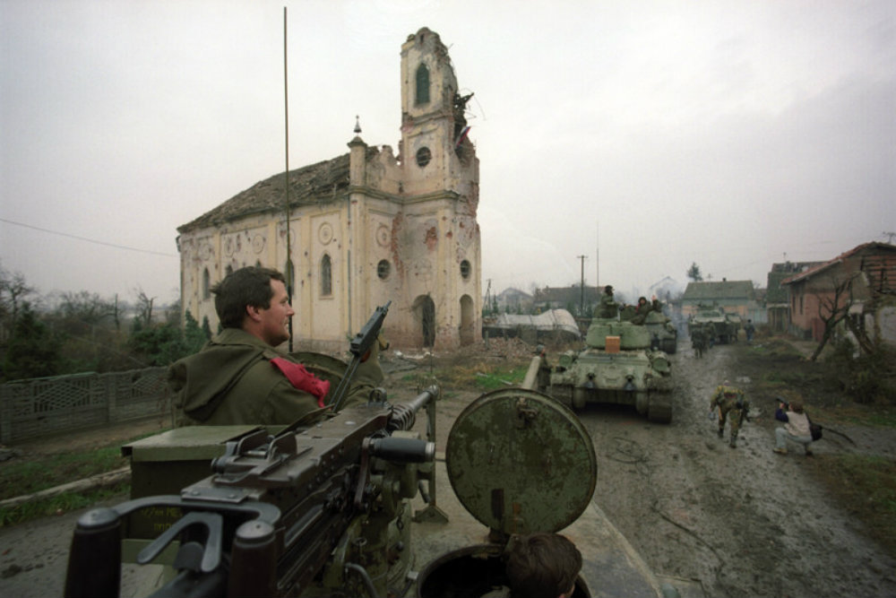
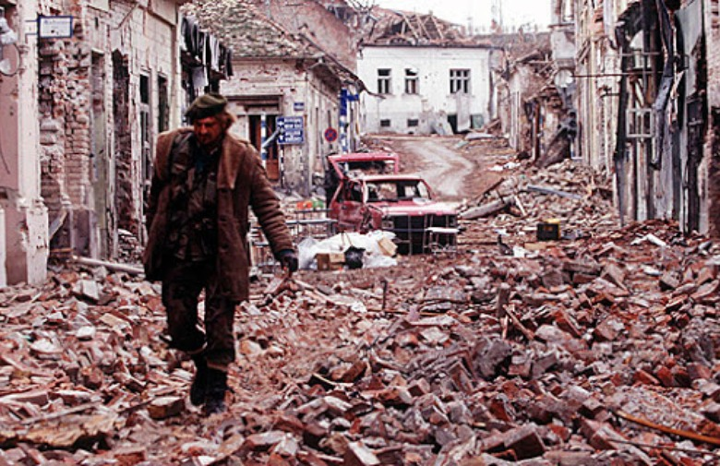
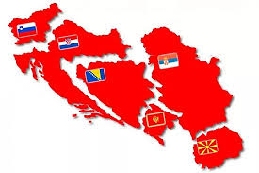
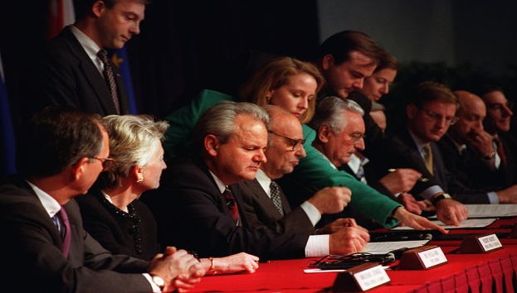
Друштвена криза и пораз југославије
-разбијање заједничке државе-

Slide 2
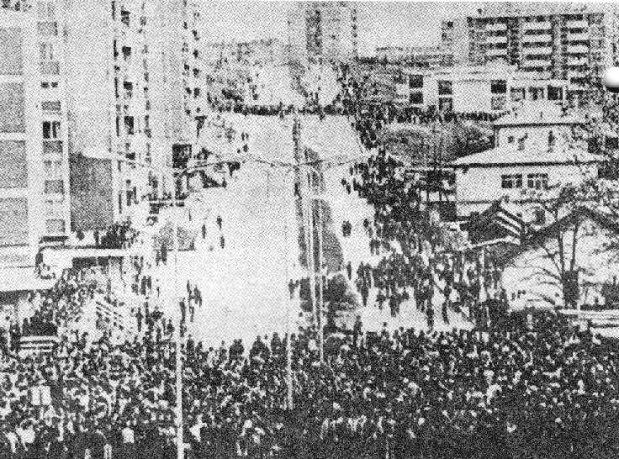
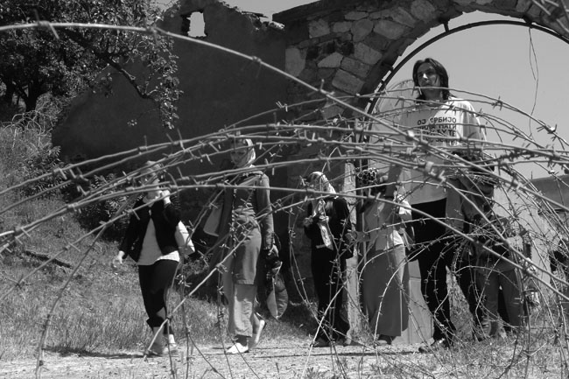
Распад југославије
Приштина 1981.године
Најнестабилније стање било је на Косову
1981.године на Косову су избиле демонстрације националистичког и сепаратистичког карактера
Демонстрације су угушене од стране политичких снага
Али притисци од стране Албанаца на Србе и њихову имовину нису престали
Срби се непрестано исељавају са Косова
Срби напуштају Косово

Slide 3
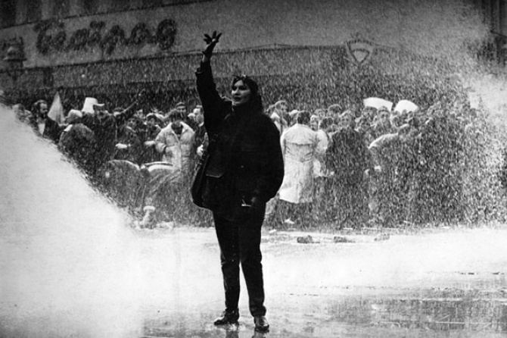
Распад југославије
Слободан Милошевић
Први вишестраначки избори одржани су у Југолавији 1990.године
Вишестраначким изборима највише се опирало српско руководство на челу са Слободаном Милошевићем које је било против демократизације система
Период је обележен репресијом режима и политичке толеранције
Највеће демонстације против овакве власти избиле су 9.марта 1991. године
Демонстрације у Београду

Slide 4
Грађански рат
Словеначки парламент је 25.јуна 1991. године на осниву резултата гласања изгласао независност-односно отцепљење од СФРЈ
Хрватски сабор је 26. јуна 1991. године такође прогласио отцепљење од СФРЈ
Тако је формално почео распад Југославије проткан националистичком мржњом према Србима и пробудило страхове на усташке злочине из Другог светског рата

Slide 5
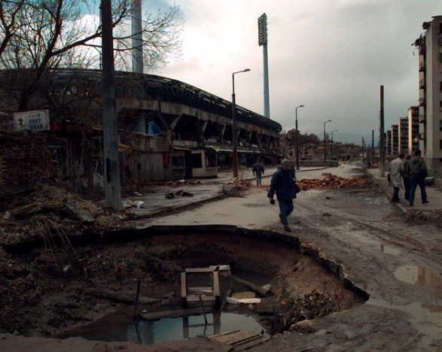
Грађански рат
Грађански рат је избио на простроима Хрватске и Босне и Херцеговине и трајаће од 1991-1995 године
Босна и Херцеговина је 6. априла 1992. године прогласила независност

Slide 6
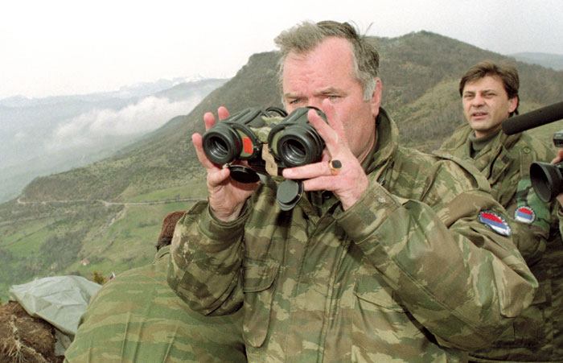
Грађански рат
Последице ратова су биле катастрофалне
Настрадао је велики број цивила на свим странама
Број настрадалих у Босни процењује се на 100.000
Број настрадалих у Хрватској се процењује на 20. 000
Масакр над муслиманима у Сребреници
сматра се једним од највећих злочина
који се приписује војсци Републике Српске.
Спорни су подаци о укупном броју жртава
Ратко Младић –главнокомандујући војске
Републике Српске-оптужен за ратне злочине-
Етничко чишћње- протеривање припадника
Једног народа са одређеног подручја

Slide 7
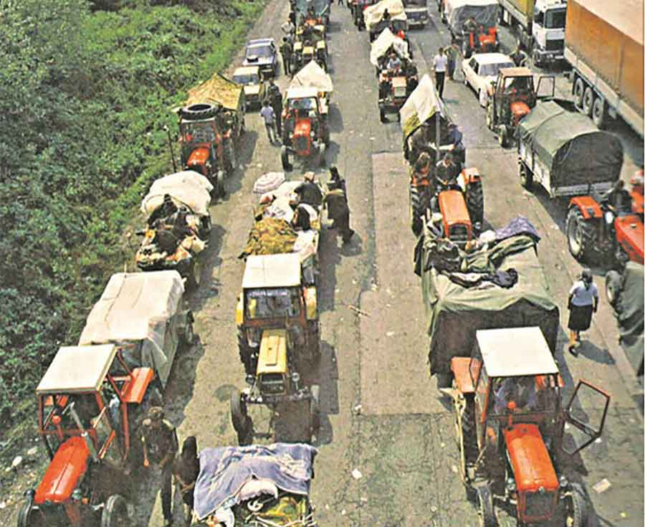
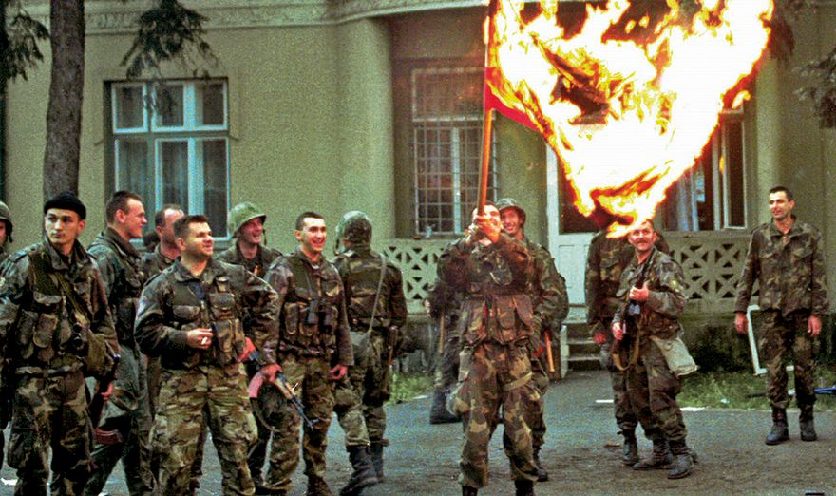
Грађански рат
Колона Срба је бомбардована од стране хрватск војске и НАТО Алијансе
Рат у Хрватској окончан је акцијама Бљесак и Олуја, изведене у мају 1995. године –Завршен је падом Републике Српске Крајине- протеривањем 220.000 Срба
Овај датуми се у Хрватској славе као дани победе
У Србији се обележавају као дани најстажнијих догађаја за Србе који су протерани из својих домова
Срби напуштају вековна огњишта
Хрватска војска спаљује Југословенску заставу

Slide 8
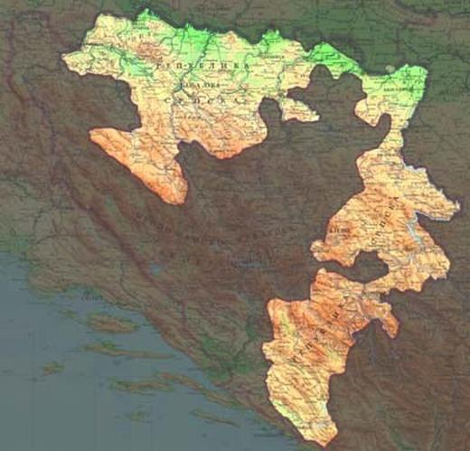
Грађански рат
У Србији је регистровано око 600.000 избеглица
Грађански рат у Босни окончан је потписивањем примирја у Дејтону 1995.године
Босна је подељена на два ентитета:
Муслиманско –босанска федерација
Република Српска
Потписивање примирја у Дејтону

Slide 9
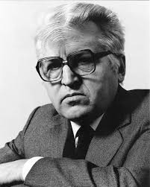
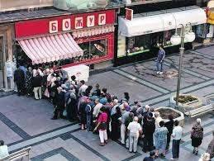
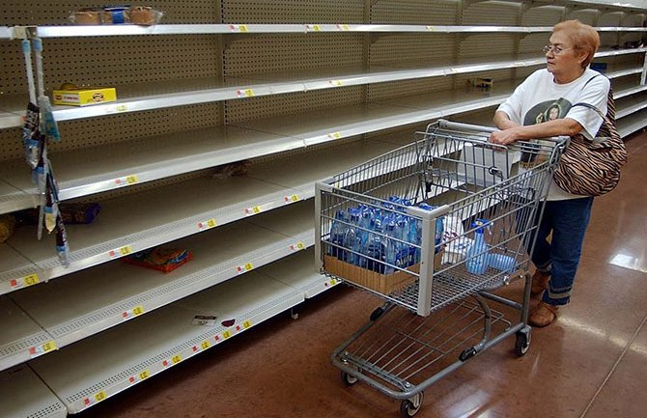
Стварање савезне републике југославије
Савезна Република Југославија створена је 1992. године од република Србије и Црне Горе
Први председник је био писац Добрица Ћосић
Међународна заједница није признала СРЈ сматрајући је кривцем за рат у Босни, и новоствореној држави уводи економске и политичке санкције
Санкције су укинуте у новембру 1996. године и процењује се да су изазвале штету од 80 милијарди долара
Добрица Ћосић
СРЈ
Редови и празне продавнице за време санкција

Slide 10
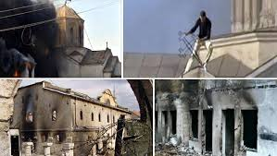
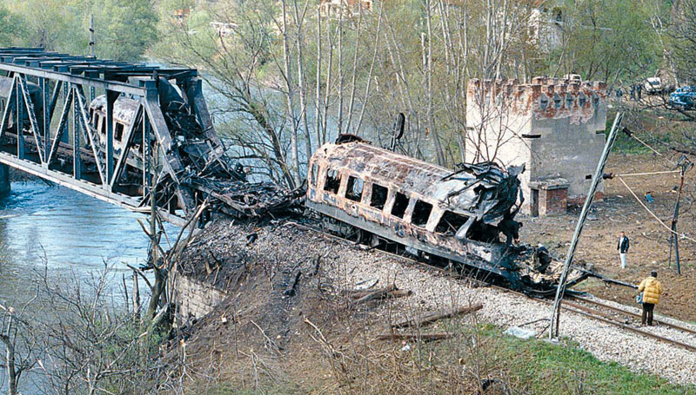
Криза на косову и метохији бомбардовање србије
Самопрозвана војска Косова
Стање на Косову је заоштрено формирањем војске Косова
Појачана су разбојништва и сукоби са цивилима, у којима су Срби страдали, губили имовину и животе
САД и западне државе су отворено подржале Албанце
Српска страна је одбила на преговорима у Рамбујеу да потпише ултиматум којим се тражило повлачење војске и полиције са Косова
Рушење српских цркава На Косову
НАТО агресија на СРЈ

Slide 11
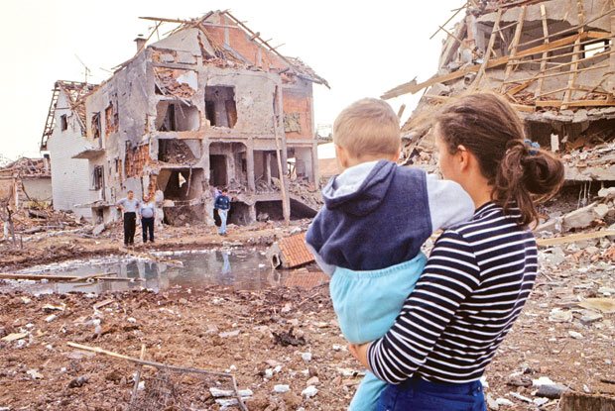
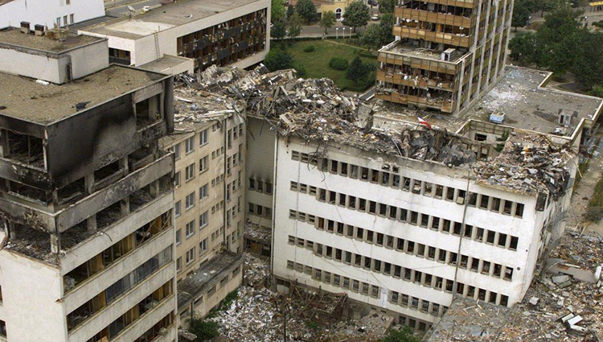
Криза на Косову и Метохији Бомбардовање Србије
НАТО агресија је трајала од 24. марта до 10. јуна 1999.године
Погинуло је око 2500 људи,од чега осамдесет осморо деце
Нанета је велика материјална штета
Порушене су школе, болнице,цркве, споменици, путеви, пруге,мостови

Slide 12
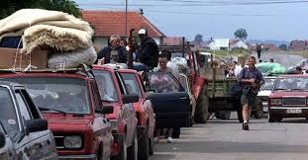
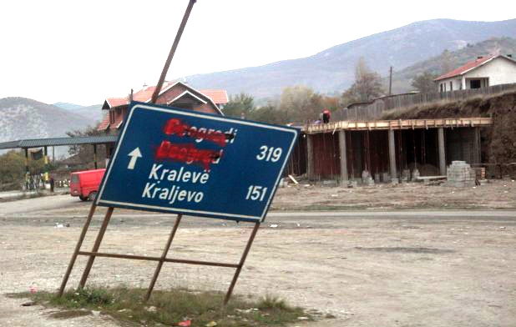
Криза на косову и Метохији Бомбардовање Србије
Од уласка НАТО снага на Косову је убијено и отето неколико хиљада Срба
Срби напуштају Косово
После 78 дана бомбардовања војска и полиција су повучене са Косова
Кумановским споразумом од 9. јуна 1999. године војска се повукла још пет км од административне границе са Косовом
Савет безбедности ОУН усвојио је резолуцију 1244 о Косову којим се гарантује целовитост СРЈ
Косово је 2008.године прогласило независност
Исељено је преко
220.000 Срба
Неке државе су признале Косово, а неке не
Америчка база наКосову

Slide 13
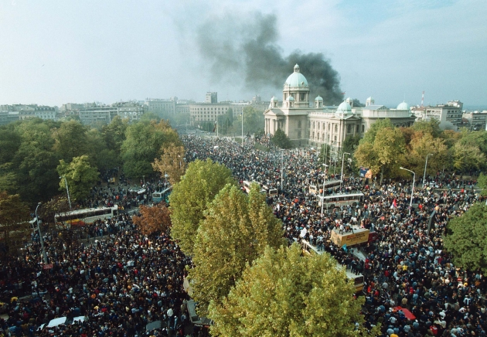
Пад слободана Милошевића
Војислав Коштуница
У Југославији су 24. септембра 2000. године одржани савезни парламентарни избори
На председничким изборима је победила Демократска опозиција Србије (ДОС) и кандидат Војислав Коштуница
Због непризнавања изборних резултата од стране владајуће странке дошло је до демонстрација у Београду, после који је призната победа Војислава Коштунице
Демонстрације у Београду 2000.

Slide 14
Пад Слободана Милошевића
Нова влада је изабрана 25. јануара 2001. године на челу са Зораном Ђинђићем
Укинуте су санкције
СРЈ 2003. године постаје Државна заједница Србије и Црне Горе
У мају 2006. године Црна Гора се определила за независност, и тиме се државна заједница распала
Зоран Ђинђић-премијер Србије од 2001-2003
Убијен 12. марта 2003. године

Slide 15
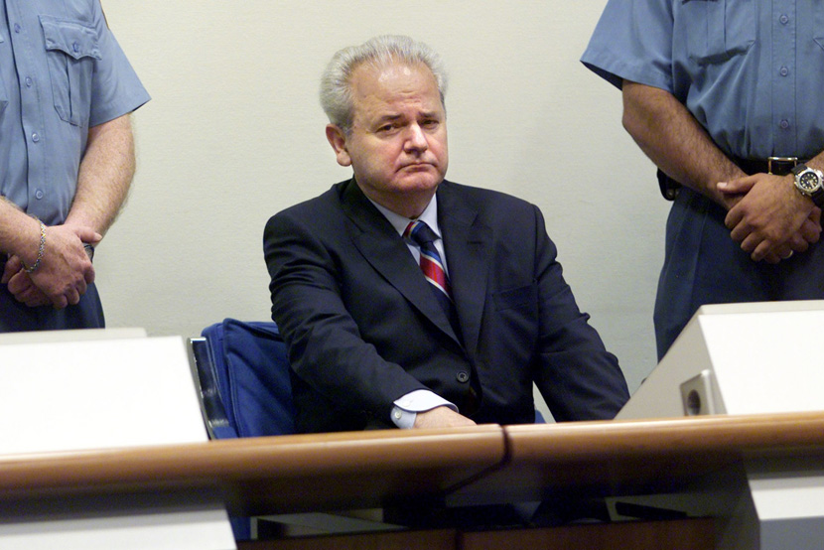
Пад слободана Милошевића
Слободан Милошевић је ухапшен у априлу 2001. године и предат суду у Хагу
Умро је током суђења 2006.године
Слободан Милошевић у Хашком трибуналу

